Slide 1
学位论文的查询、获取 本校学位论文的提交
时间：4月7日 （周四） 15:20—16:20
地点：农学图书馆417室
主讲：谭智敏

Slide 2
课 程 目 标
1
了解检索学位论文的途径
了解
2
掌握学位论文查询与获取的方法
掌握
2
掌握吉林大学学位论文提交的方法
掌握

Slide 3
目 录
一 常用学位论文资源介绍
二 举例介绍查询与获取的方法
三 本校学位论文提交

Slide 4
常用学位论文资源介绍
1.1 学位论文概述
1.2 常用学位论文资源介绍

Slide 5
1.1学位论文概述（定义）（1/4）
学位论文
定义
学位论文是高等学校、科研机构的毕业生为获得各级学位, 在导师的指导下参阅大量文献，经过反复实验及调研而撰写的研究论文。
学位级别
学士论文
硕士论文
博士论文

Slide 6
1.1学位论文概述（标识）（2/4）
[9]熊小芬.物流金融业务模式及风险管理研究[D].武汉理工大学 2007
[3]Immunotherapy targeting tau pathology-studies in an hTau mouse model .Forest,Stefanie Karen,Ph.D. Yeshiva University.2014
学位论文：D Dissertation

Slide 7
1.1学位论文概述（检索要点）（3/4）
检索要点
题名
作者
关键词
导师
授予单位
学位
学科专业

Slide 8
1.1学位论文概述（结构）（4/4）
封面
版权声明
中文摘要
致谢
目录
英文摘要
引言
正文
结论
参考文献
附录
个人简历

Slide 9
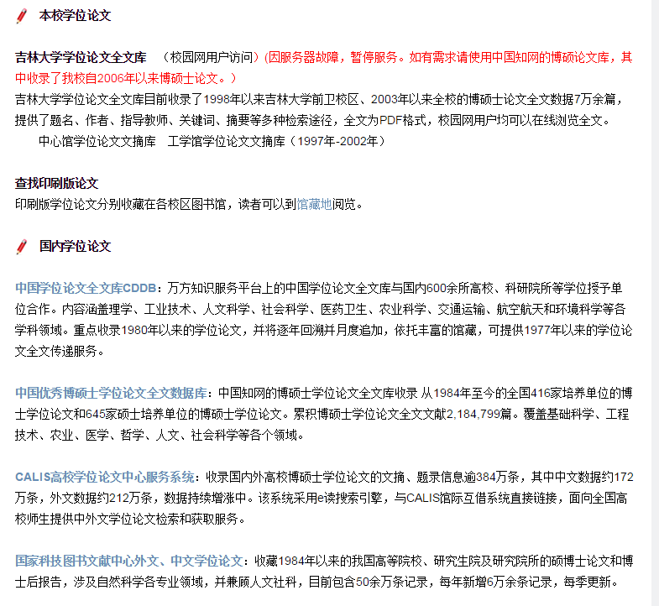
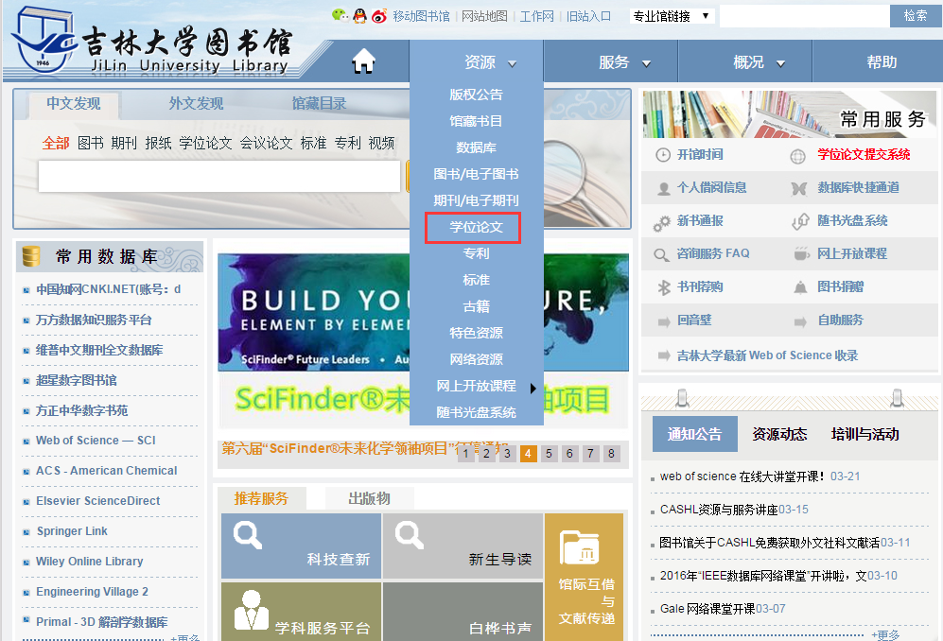
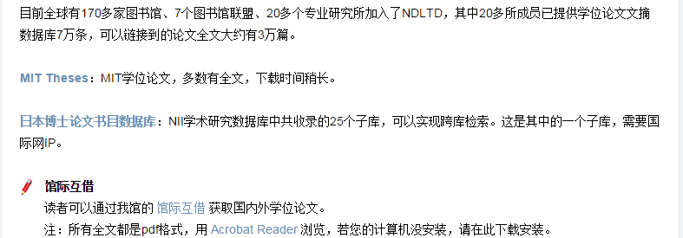
1.2 常用学位论文资源介绍

Slide 10
1.2 常用学位论文资源介绍（国内）
吉林大学农学学位论文库（2015年6月之前）http://202.198.74.15/dissertationmanagement/Default.aspx?tabID=164
吉林大学学位论文库
http://202.198.25.8:8001/xwlw/index.jsp
中国知网学位论文全文库
http://epub.cnki.net/kns/brief/result.aspx?dbprefix=CDMD
万方学位论文http://librarian.wanfangdata.com.cn/default.aspx?dbid=WF_XW
图书馆发现系统 http://lib.jlu.edu.cn/portal/index.aspx 中英文
读秀学位论文库http://jour.duxiu.com/advsearchthesis.jsp
中国国家图书馆博士论文http://mylib.nlc.gov.cn/web/guest/boshilunwen
香港大学学位论文 http://hub.hku.hk/handle/10722/1057/
台湾博硕士论文知识加值系统http://etds.ncl.edu.tw/cgibin/gs32/gsweb.cgi/login?o=dwebmge
CADAL 学位论文库 http://www.cadal.cn/index.htm
CALIS高校学位论文库 http://etd.calis.edu.cn/etdportal/pages/index/index.html?artifact=null 全文阅读，文献传递，有中文也有英文
谷粉搜搜 http://gfsoso.99lb.net/
百谷歌度 http://search.shanghai-channel.com/

Slide 11
1.2 常用学位论文资源介绍（国外）
ProQuest学位论文全文库 http://pqdt.lib.sjtu.edu.cn/
ProQuest 系列数据库 ABI/INFORM CompleteABI/INFORM Complete‎ http://search.proquest.com/abicomplete/advanced/business/fromDatabasesLayer?accountid=11718
HKMO(港澳博硕)优秀学术全文资源库 http://182.18.30.144
OCLC FirstSearch 基本组库---WorldCat博硕士论文库CLC FirstSearch 基本组库---http://firstsearch.oclc.org/WebZ/FSPrefs?entityjsdetect=:javascript=true:screensize=large:sessionid=fsapp6-59437-im5mr1jr-cid79r:entitypagenum=1:0
NDLTD http://www.ndltd.org/ 由美国国家自然科学基金支持的一个网上学位论文共建共享项目，为用户提供免费的学位论文文摘，还有部分可获取的免费学位论文全文。
MIT学位论文 http://dspace.mit.edu/handle/1721.1/7582
由麻省理工大学图书馆维护，有少部分全文。
DIVA Portal
http://www.diva-portal.org/index.xsql?lang=en
收录北欧一些大学的学位论文。
ETH E-Collection
http://e-collection.ethbib.ethz.ch/diss/index_e.html
可查到1999年以来的部分瑞士学位论文。

Slide 12
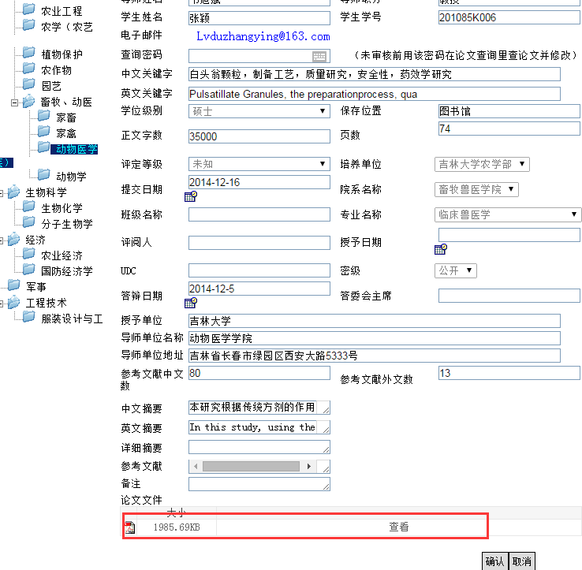
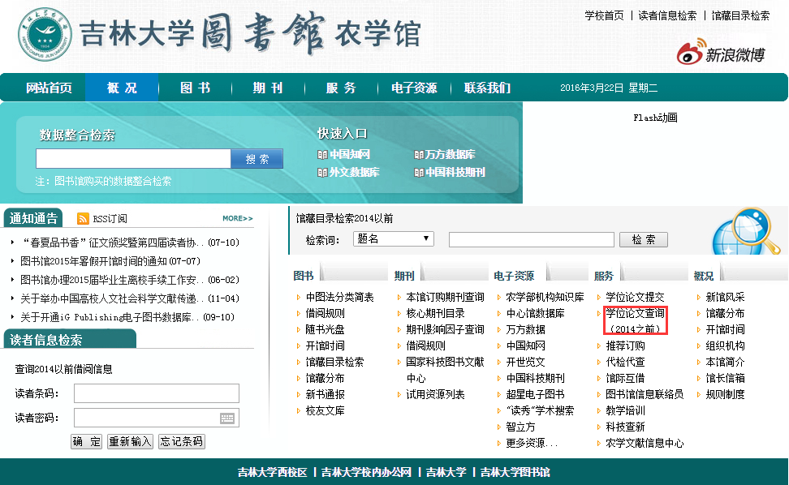
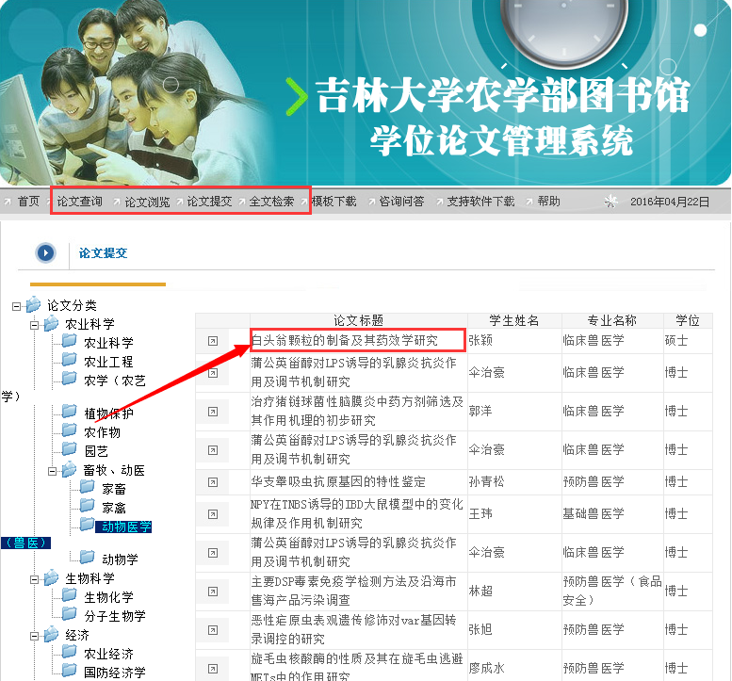
吉林大学农学学位论文库（2015年6月之前）

Slide 13
吉林大学学位论文库

Slide 14
吉林大学学位论文库
收录年限：1998年—至今。
吉林大学校园网内用户无需登录，可直接检索、查看学位论文全文。
校外读者使用guest登录，用户名和密码均为guest，可 检索并查看论文的前16页。
收录范围：吉林大学前卫校区1998年至今、2003年以来全校。

Slide 15
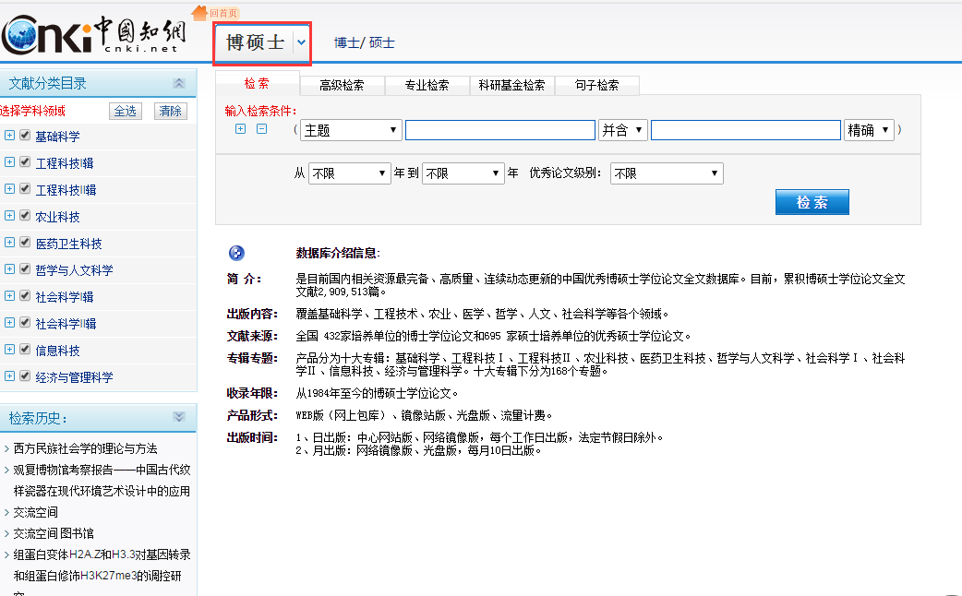
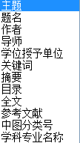
中国知网学位论文全文库

Slide 16
中国知网学位论文全文库
简 介：是目前国内相关资源最完备、高质量、连续动态更新的中国优秀博硕士学位论文全文数据库，至 2016年3月，累积博硕士学位论文全文文献290多万篇。
文献来源：全国 423家培养单位的博士学位论文和 657 家硕士培养单位的优秀硕士学位论文。
专辑专题：产品分为十大专辑：基础科学、工程科技Ⅰ、工程科技Ⅱ、农业科技、医药卫生科技、哲学与人文科学、社会科学Ⅰ、社会科学Ⅱ、信息科技、经济与管理科学。十大专辑下分为168个专题。
收录年限：从1984年至今的博硕士学位论文。（2000年之后的更多一些）

Slide 17
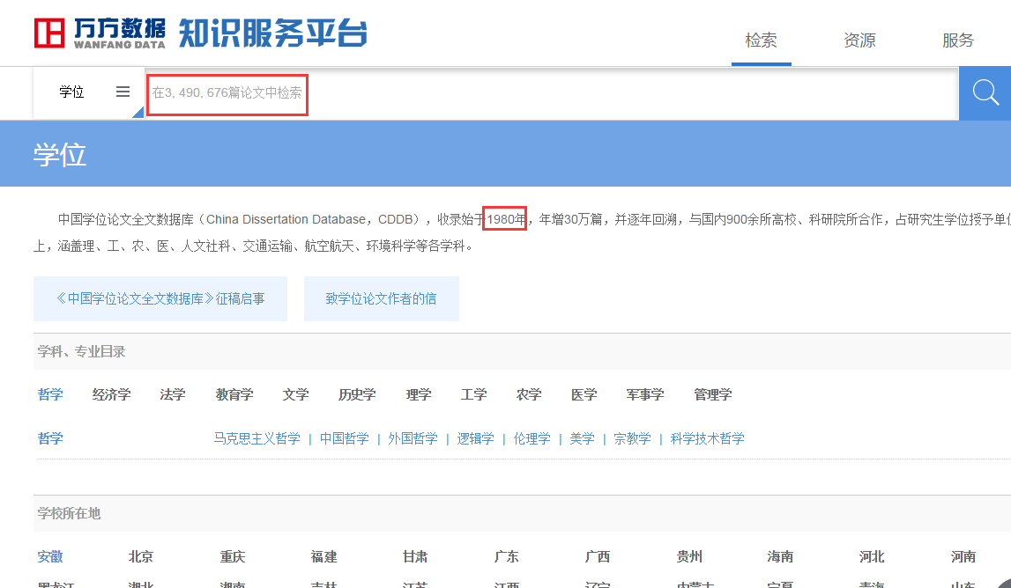
中国万方学位论文全文库
部分全文，部分文献传递

Slide 18
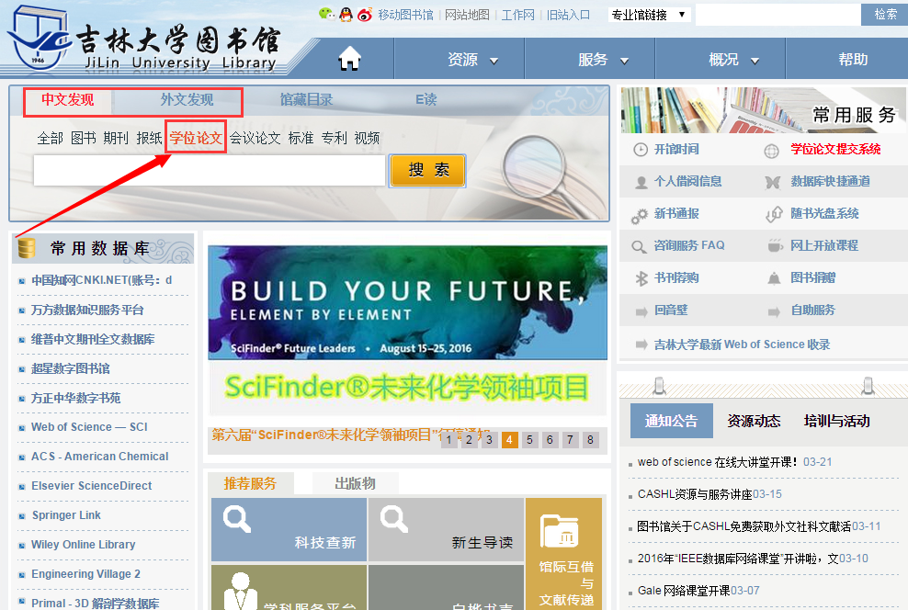
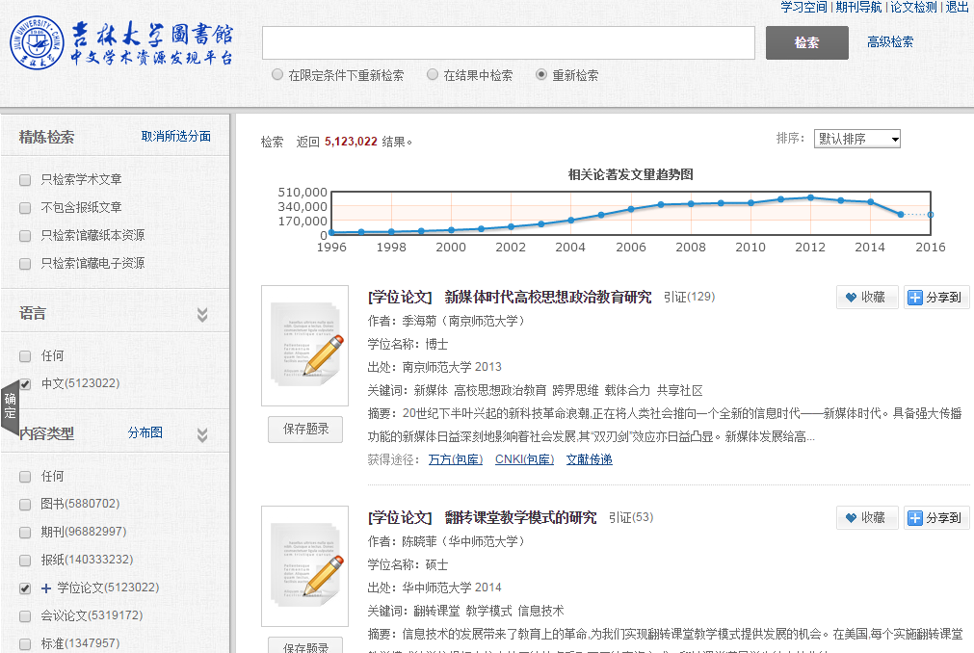
图书馆发现系统

Slide 19
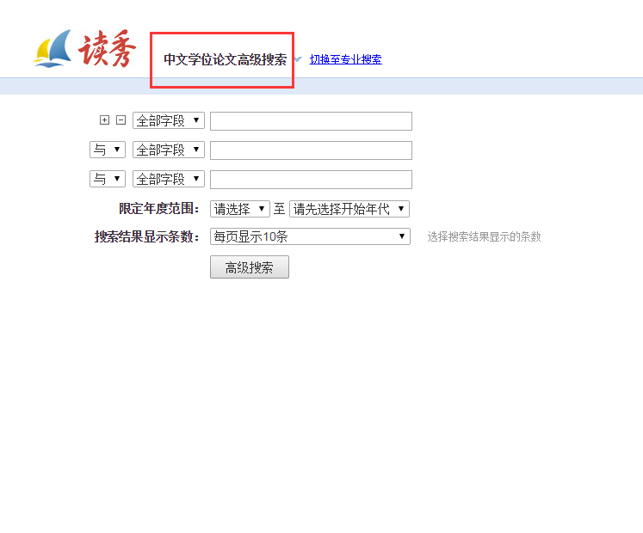
读秀学位论文库

Slide 20
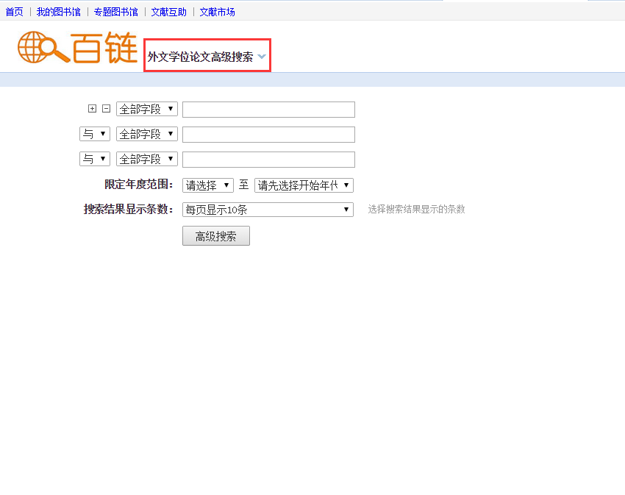
读秀学位论文库

Slide 21
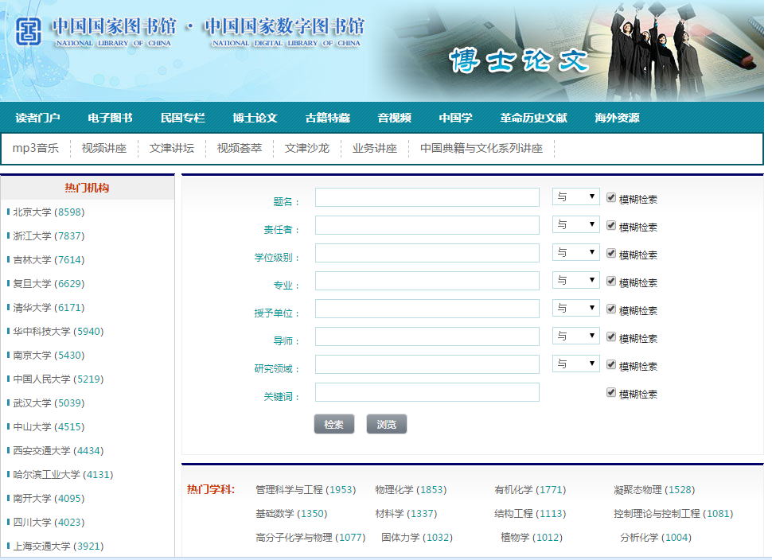
中国国家图书馆博士论文
登录用户可以看到正文前24页

Slide 22
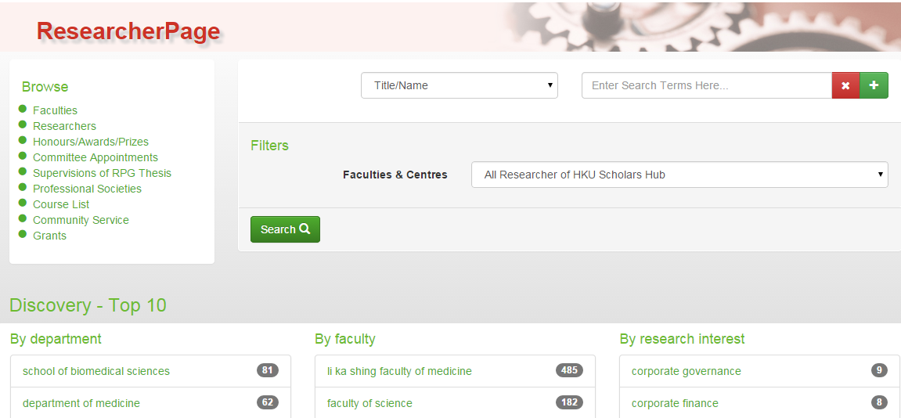
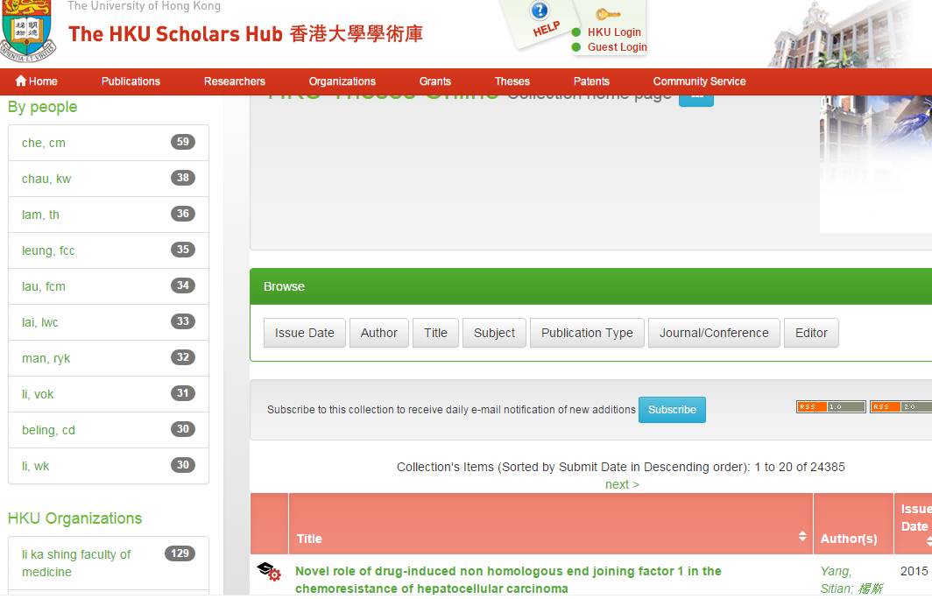
香港大学学位论文

Slide 23
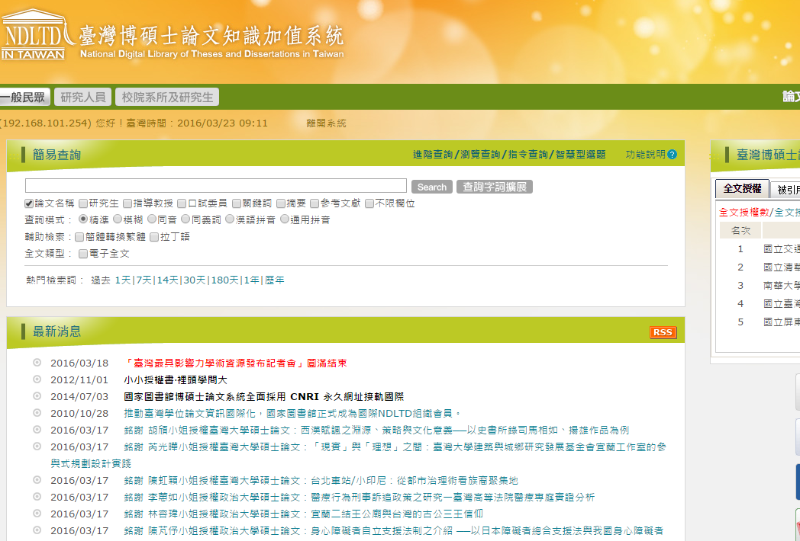
台湾博硕士论文知识加值系统
收录台湾地区博硕士授权论文近30万篇，书目与摘要近10万篇。

Slide 24
CADAL 学位论文库

Slide 25
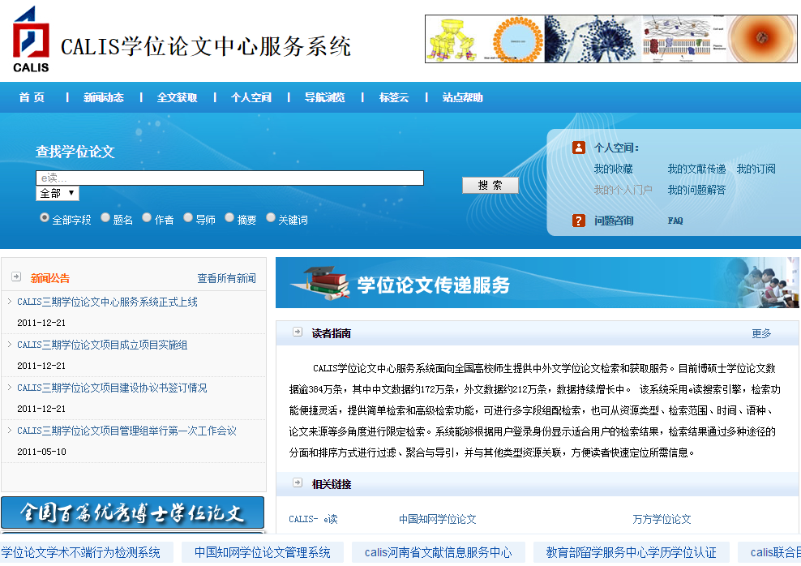
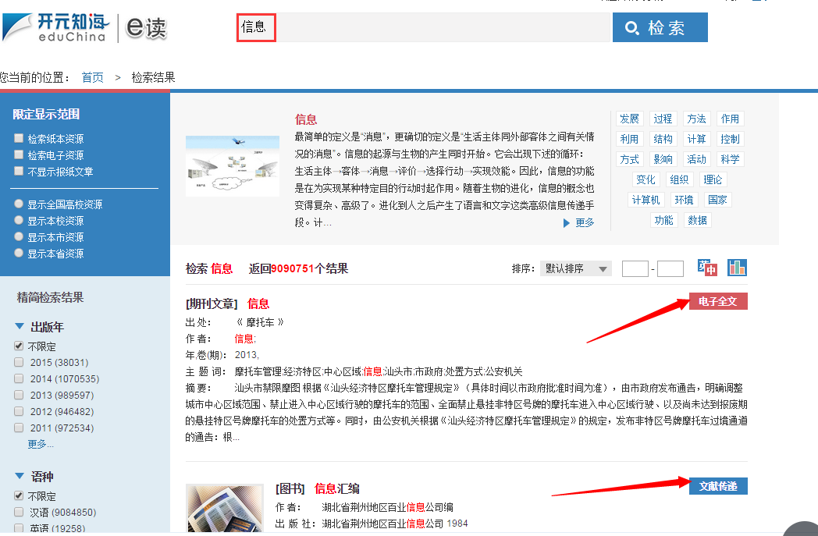
CALIS高校学位论文库（95年至今）

Slide 26
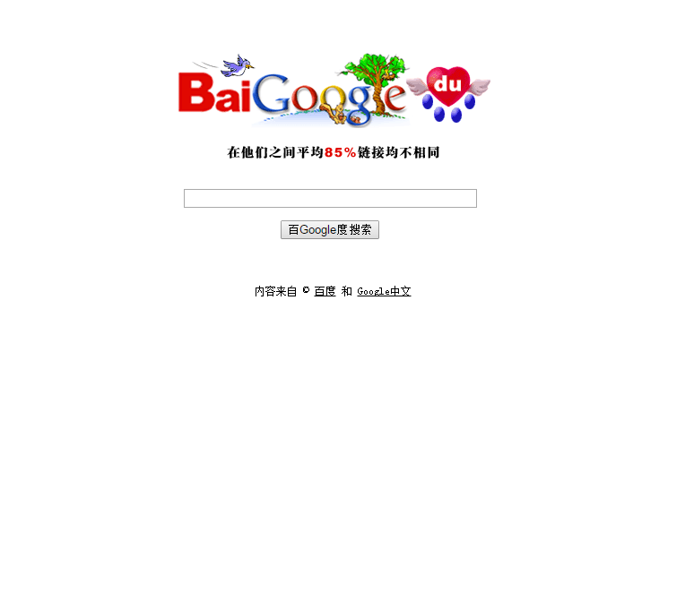
百谷歌度

Slide 27
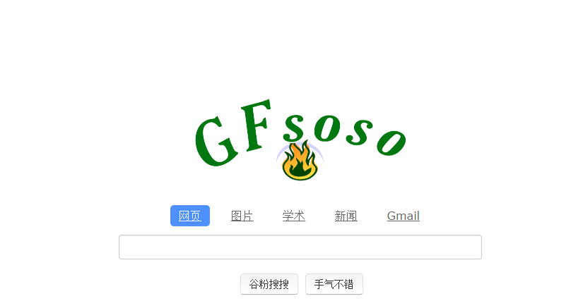
谷粉搜搜

Slide 28
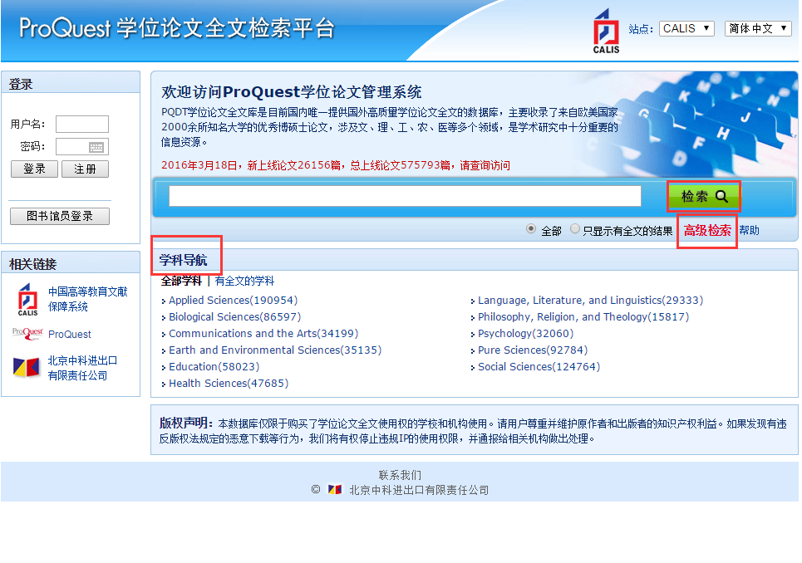
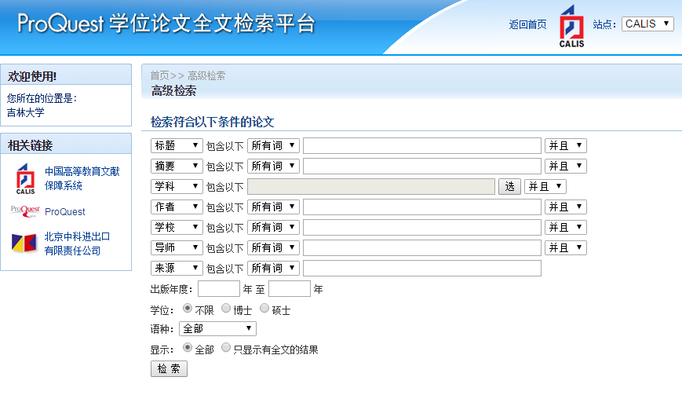
ProQuest 学位论文全文库
数据周更新。记录可回溯到1743年。

Slide 29
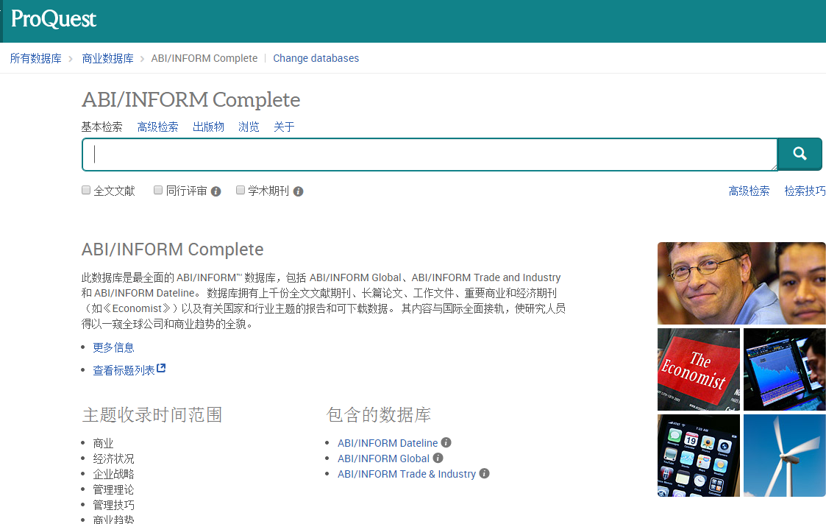
ProQuest检索平台--ABI/INFORM Complete‎ (1971 - 至今)

Slide 30
检索运算符
and表示逻辑 与 or 表示逻辑 或 not表示逻辑 非
*无限截词，截断部位不限
?截 1 个字符，有限中间或右截断 near/n 两词相邻，最多相隔 n 个词，词序不限
pre/n 两词相邻，最多相隔 n 个词，词序不变
“ ” 词组 / 短语检索，例如 ti("pollution control")
检索优先级由高到低 ： ( )→not→and→or

Slide 31
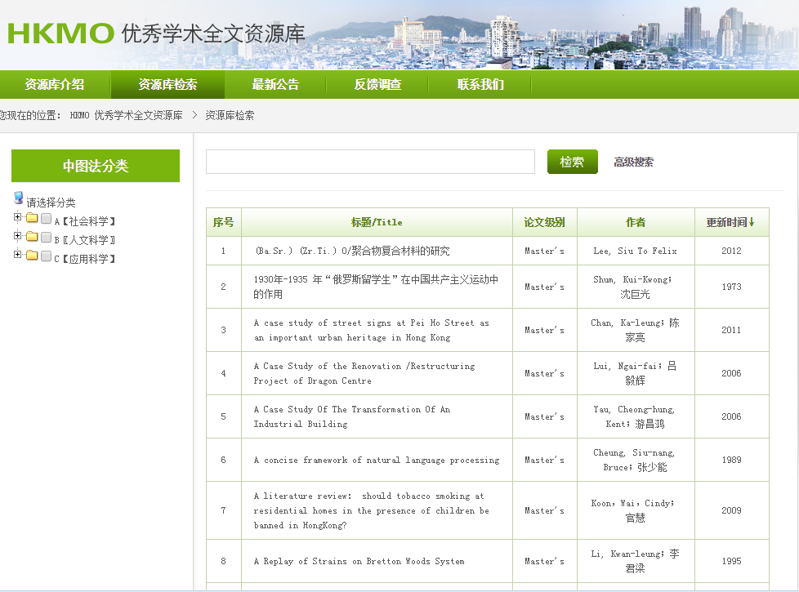
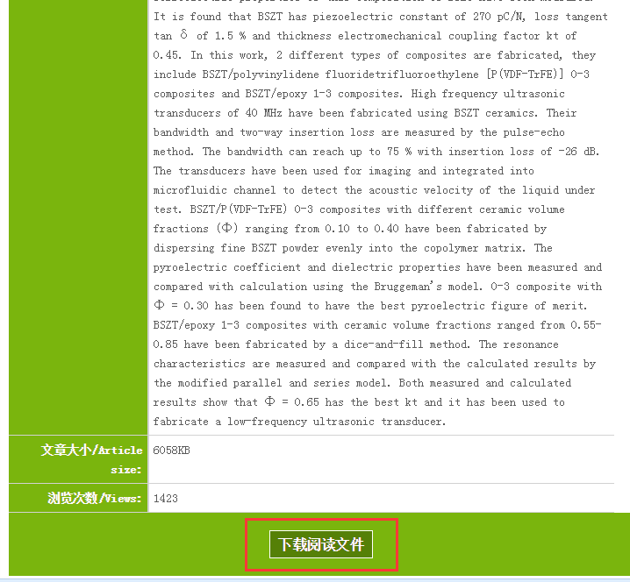
HKMO(港澳博硕)优秀学术全文资源库

Slide 32
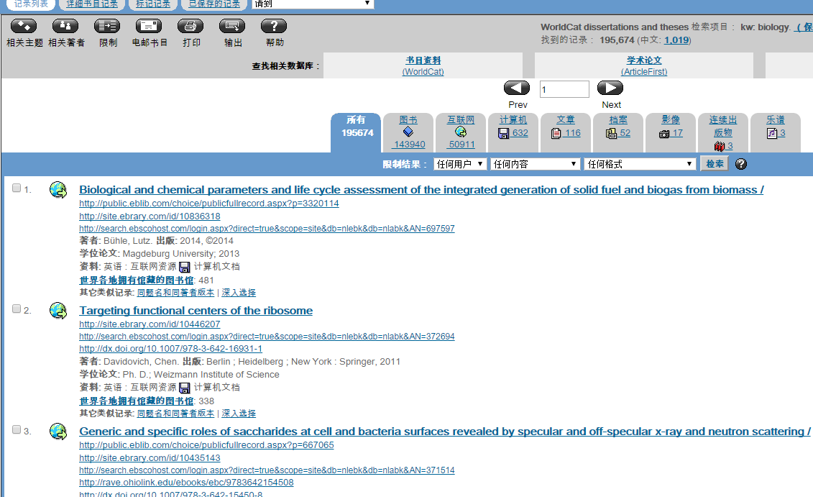
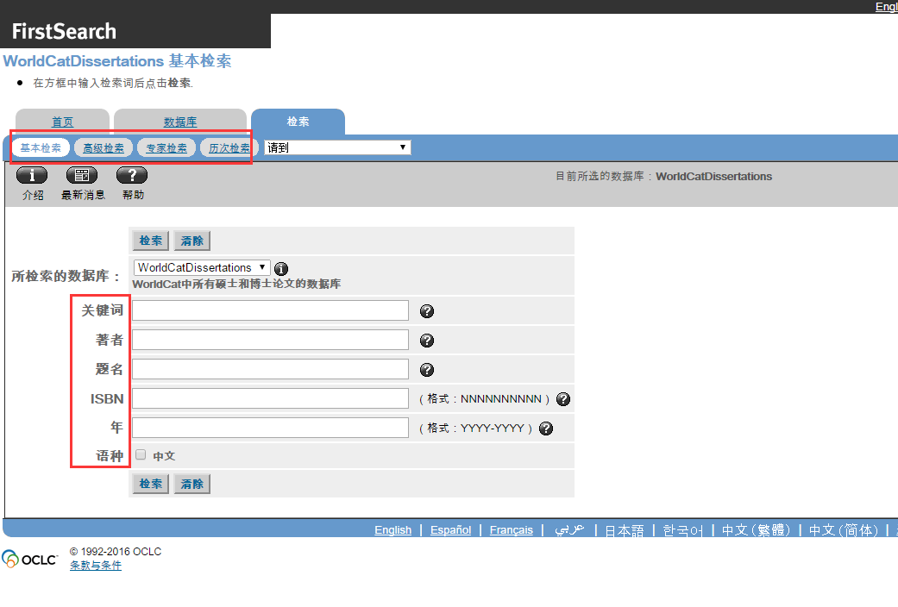
OCLC FirstSearch 基本组库---WorldCat博硕士论文库

Slide 33
NDLTD
由美国国家自然科学基金支持的一个网上学位论文共建共享项目，
为用户提供免费的学位论文文摘，还有部分可获取的免费学位论文全文。

Slide 34
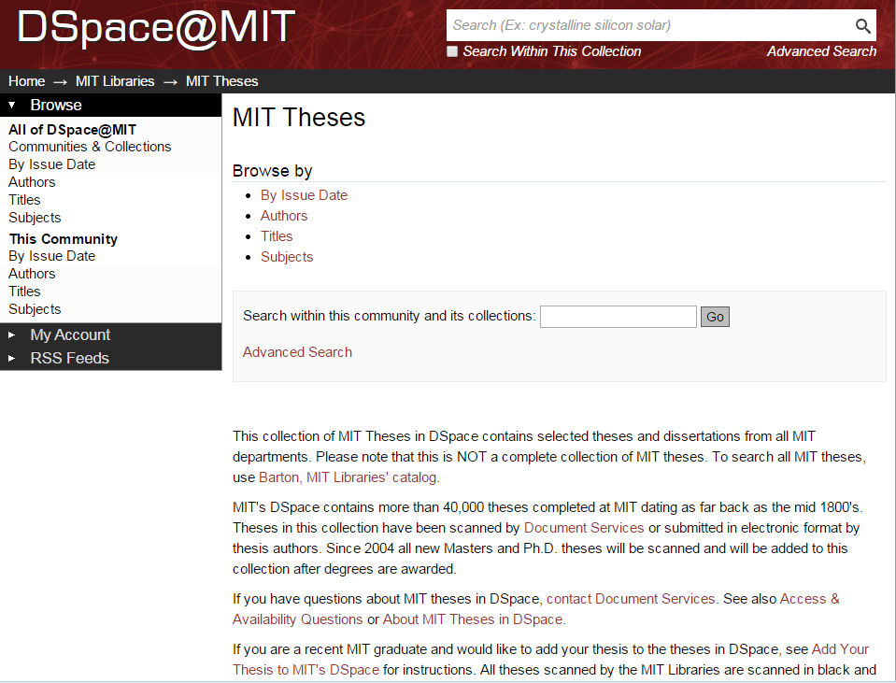
MIT学位论文
由麻省理工大学图书馆维护，有少部分全文

Slide 35
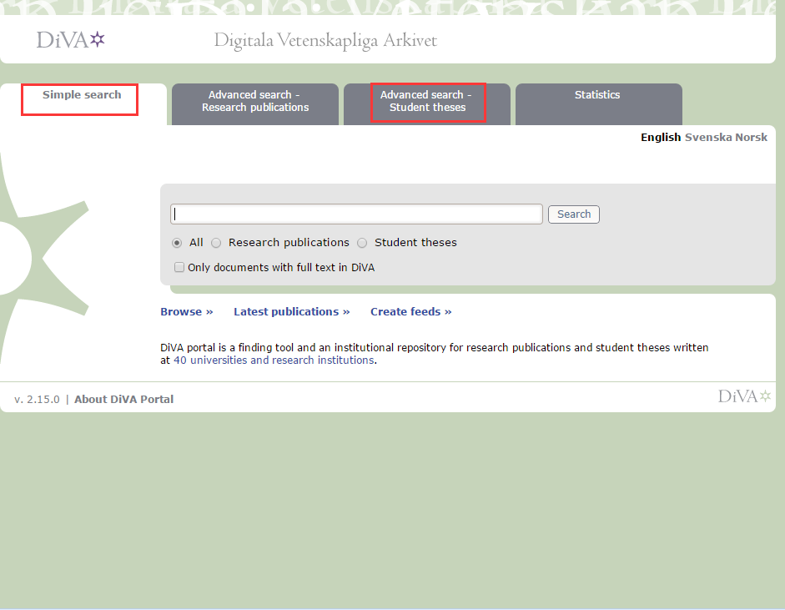
DIVA Portal
收录北欧一些大学的学位论文

Slide 36
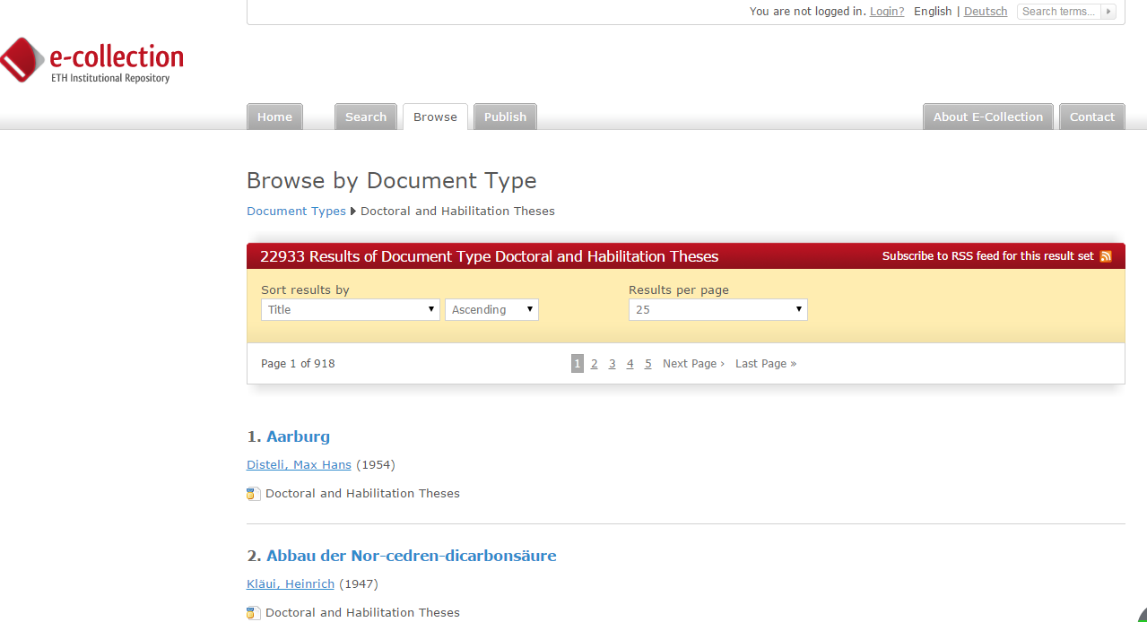
ETH E-Collection
可查到1999年以来的部分瑞士学位论文

Slide 37
二 举例介绍查询与获取的方法
EG1
杨振明老师指导的学位论文（指导教师）
EG2
查找作物遗传育种专业2015至今发表的硕博士论文？(专业)（万方）
通过主题途径查找2010年以来有关物流金融方面国内外的博硕士论文？（主题 logistics finance）
EG3
螺旋形压电复合材料的制备和性能研究.天津大学 张亚倩（题名）
（知网万方均找不到原文的情况怎么办）
EG4

Slide 38
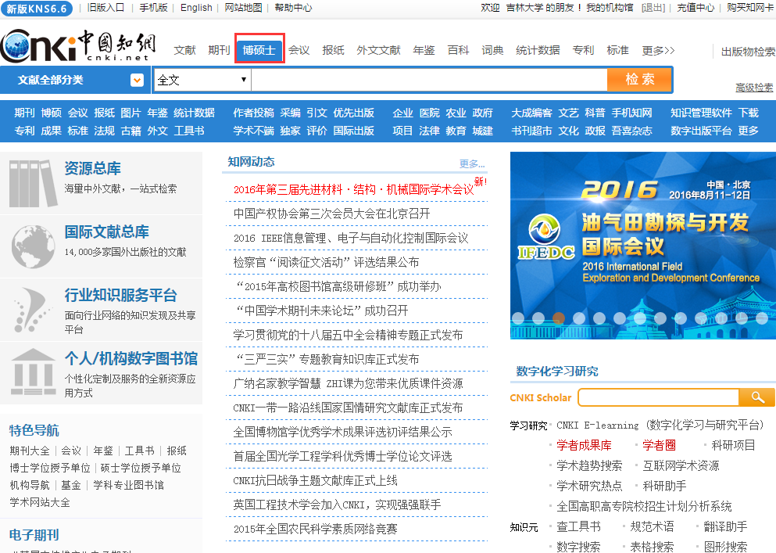
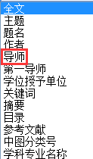
EG1 杨振明老师指导的学位论文（指导教师）
杨振明

Slide 39
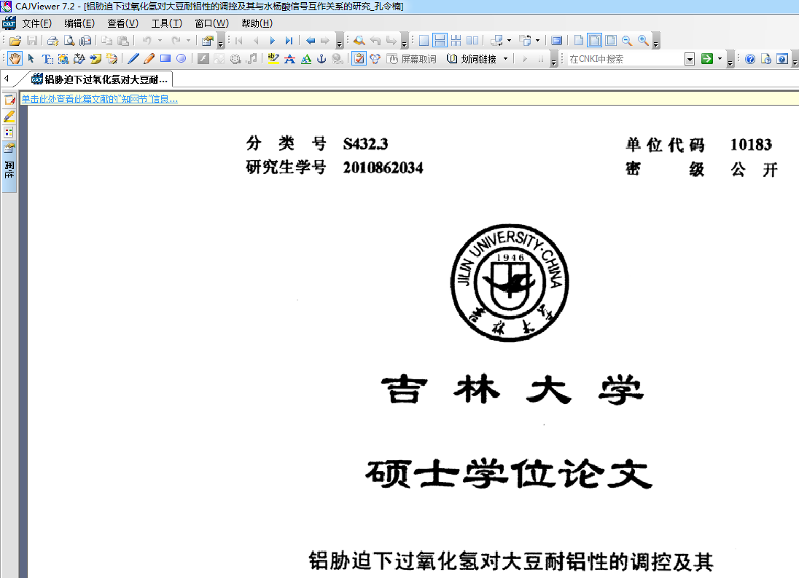
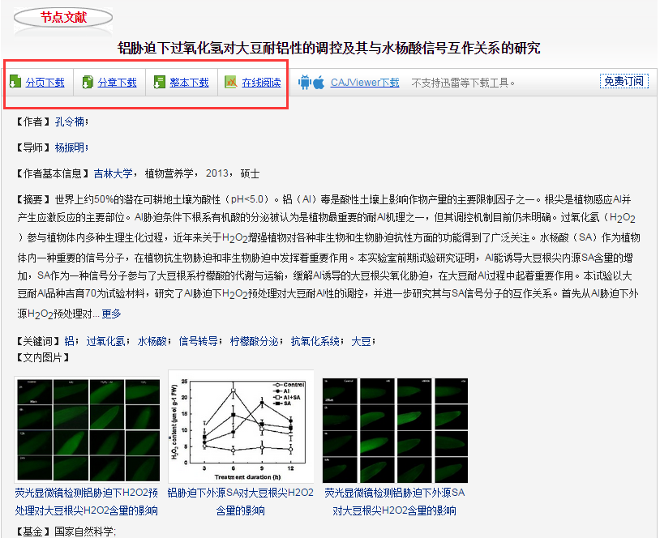
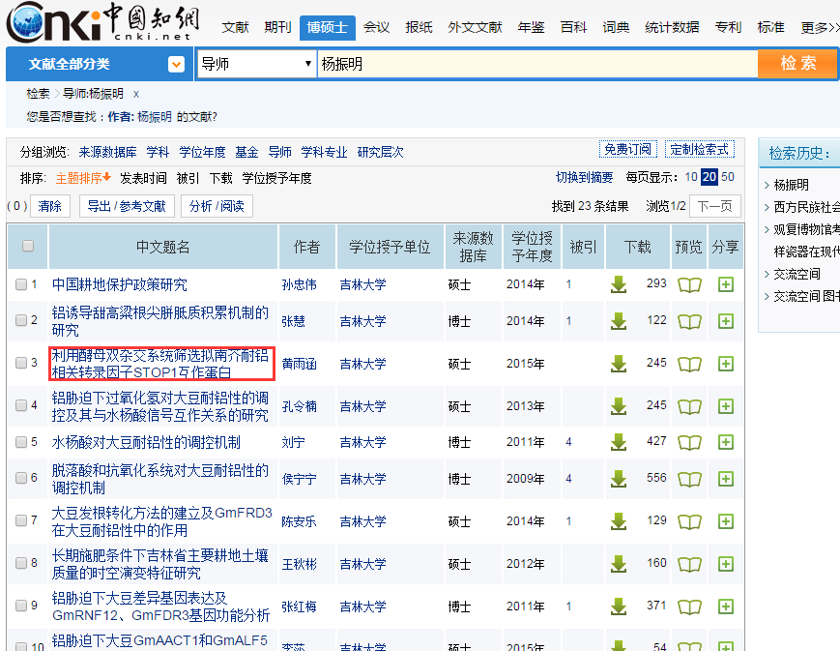
EG1 杨振明老师指导的学位论文（指导教师）

Slide 40
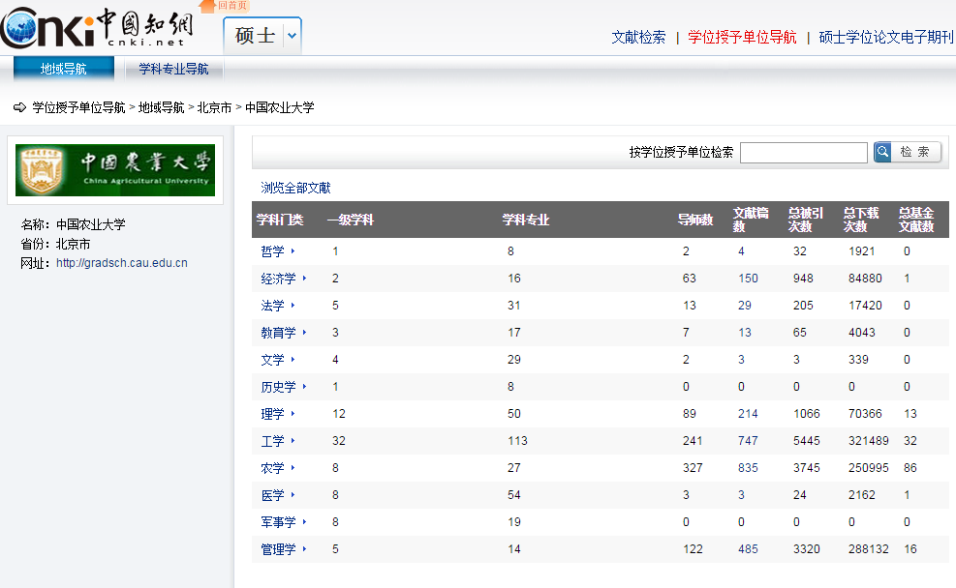
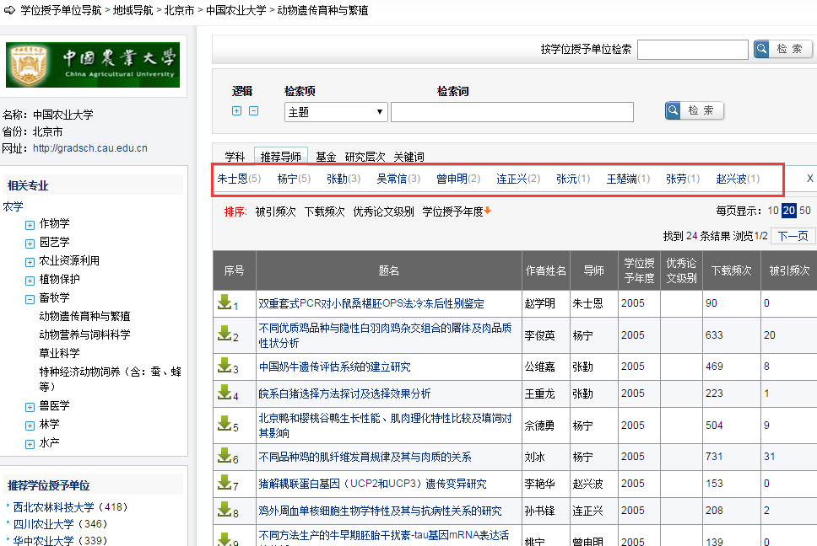
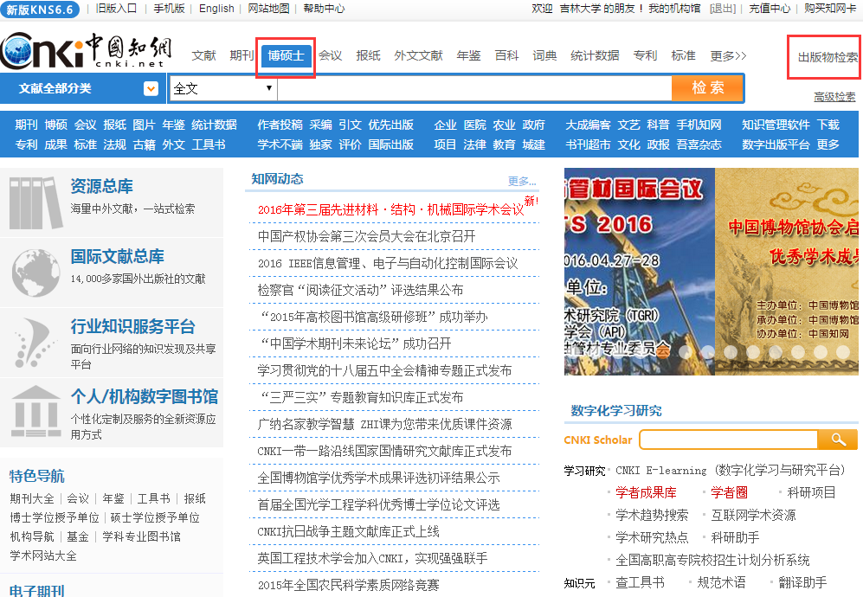
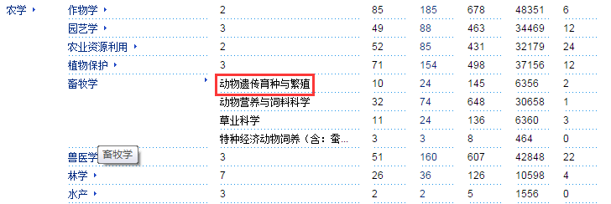
推荐导师
中国农业大学

Slide 41
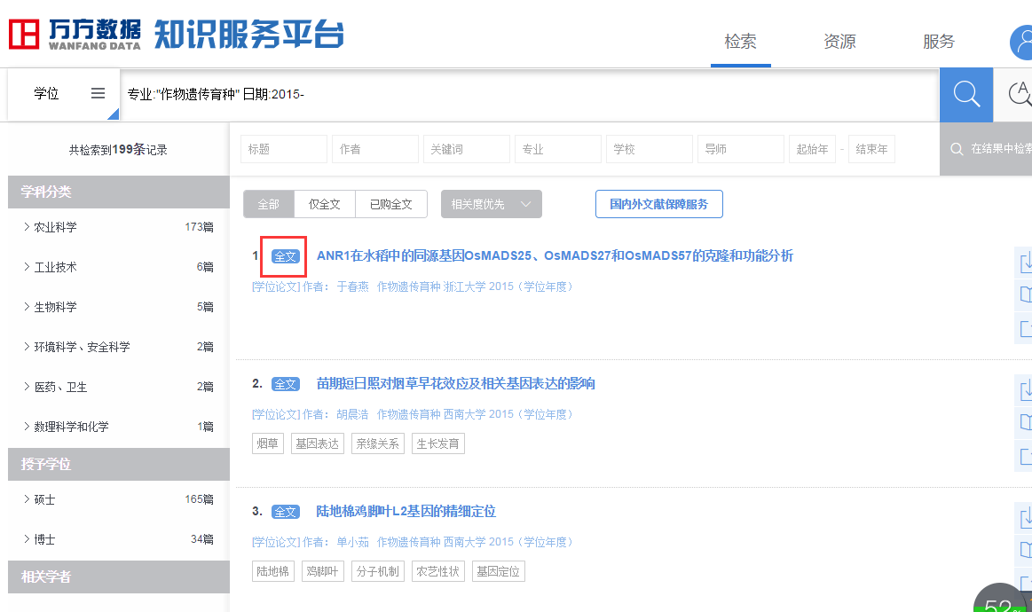
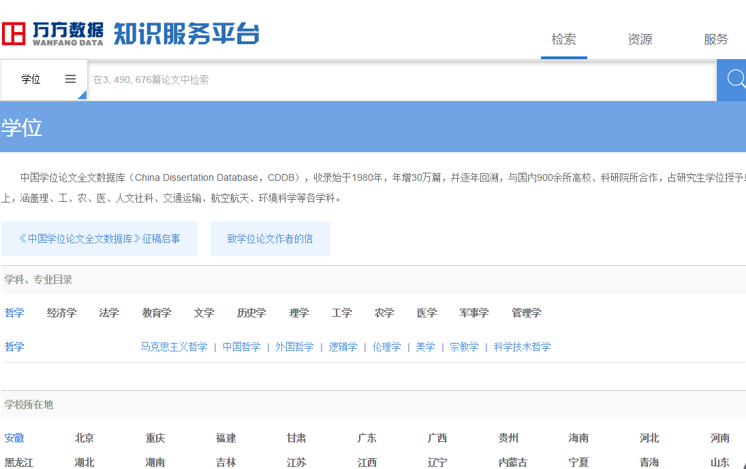
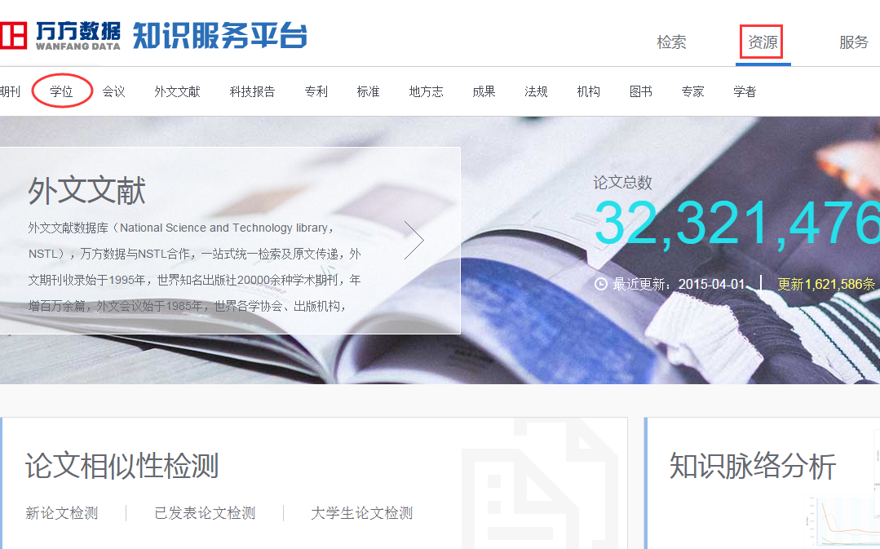
EG2查找作物遗传育种专业2015至今发表的硕博士论文？(专业)（万方）

Slide 42
EG3 通过主题途径查找2010年以来有关物流金融方面国内外的博硕士论文？（主题）
国内的：CNKI 、万方等
数据库：中国知网博硕士 论文全文库
检索条件： 年 between (2010,至今) 并且 主题=物流金融 (精确匹配)
国外的：ProQuest博硕士论文数据库等
数据库:proQuest学位论文检索平台
检索条件：ti:(？) or abs:(？) and year:(2010-2016)

Slide 43
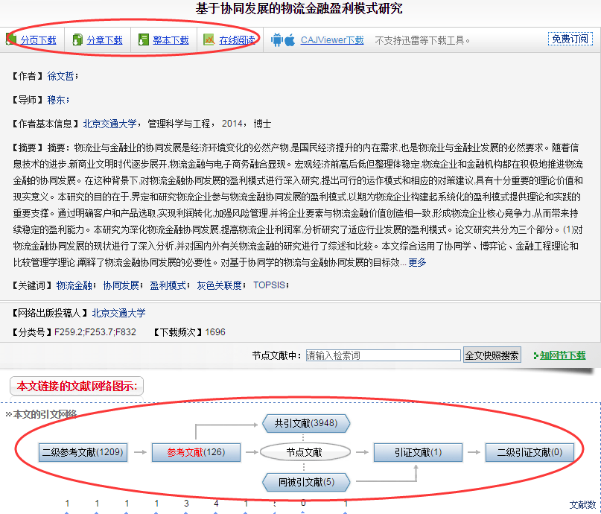
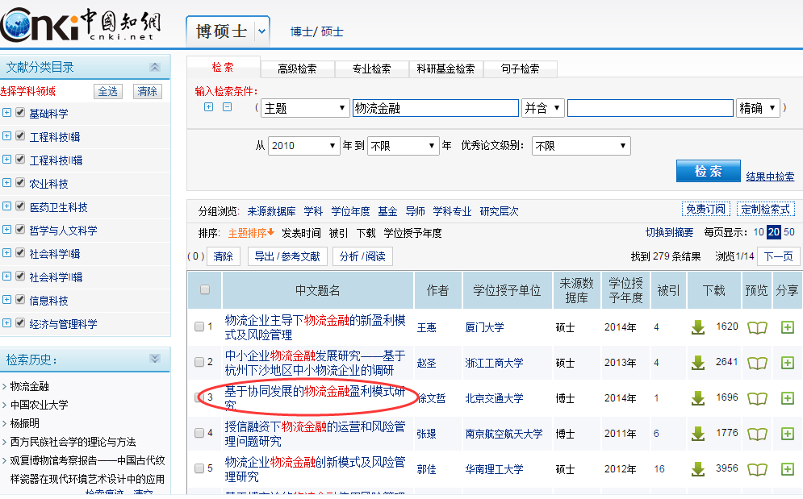
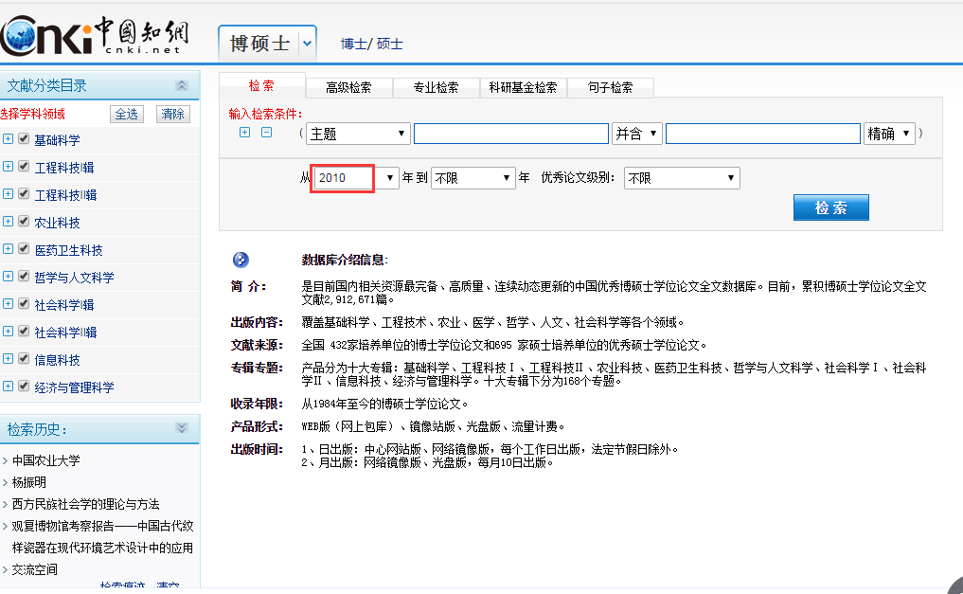
EG3 通过主题途径查找2010年以来有关物流金融方面国内外的博硕士论文？（主题）
物流金融

Slide 44
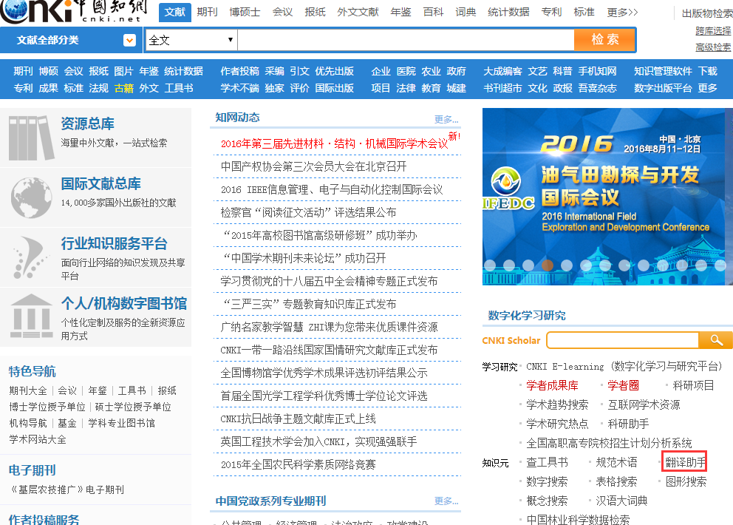
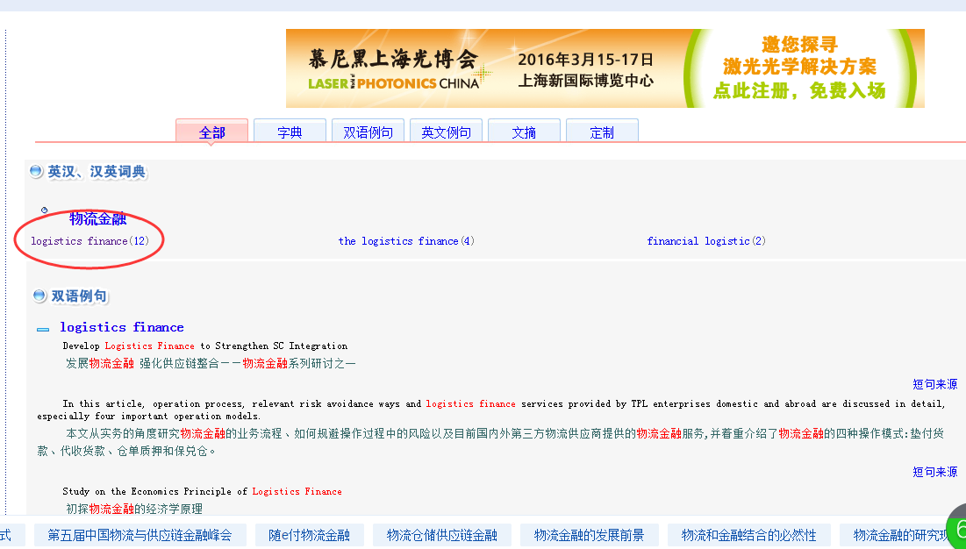
EG3 通过主题途径查找2010年以来有关物流金融方面国内外的博硕士论文？（主题）

Slide 45
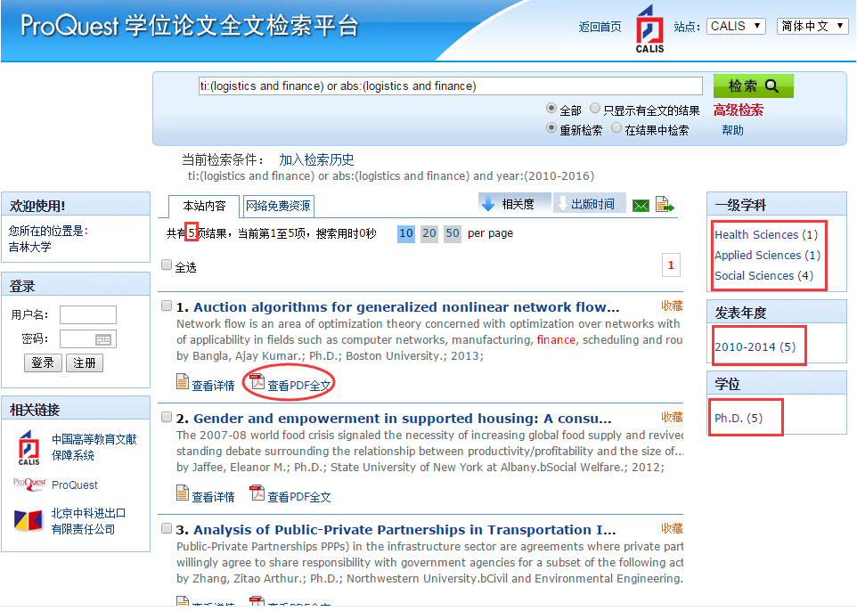
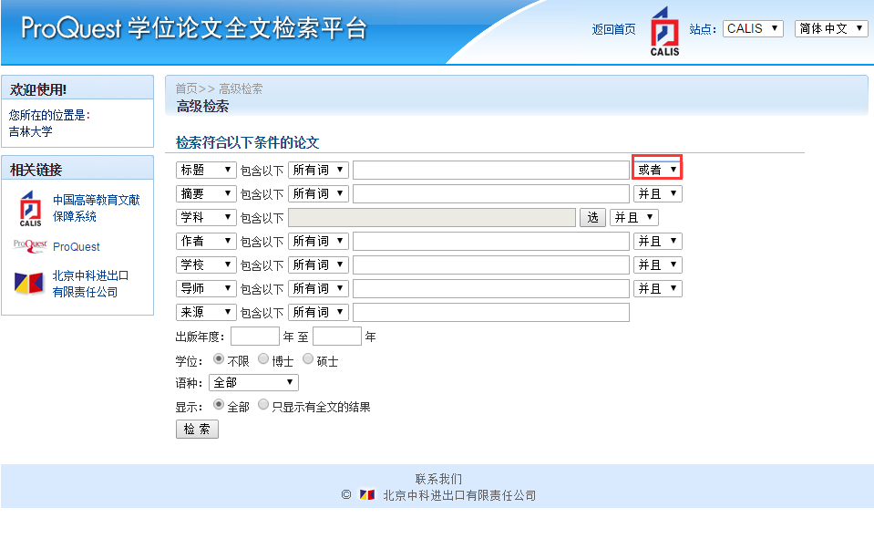
EG3 通过主题途径查找2010年以来有关物流金融方面国内外的博硕士论文？（主题）
logistics finance
logistics finance
2010
2016

Slide 47
EG4 螺旋形压电复合材料的制备和性能研究.天津大学 张亚倩（题名）（知网万方均找不到原文的情况）

Slide 48
EG4 螺旋形压电复合材料的制备和性能研究.天津大学 张亚倩（题名）（知网万方均找不到原文）

Slide 49
三 本校学位论文提交方法与注意事项
3.1 提交网址
3.2 提交流程
3.3 注意事项

Slide 50
3.1 提交网址 http://202.198.25.8/PaperLogin.action

Slide 51
3.2 提交流程
调取论文回执单
论文审校合格，调取“论文回执单”，办理离校手续。
修改论文
查看状态，修改论文不合格部分。
提交论文
根据学号、密码登录，提交论文。
注 册
根据学号，注册新用户。

Slide 52
3.2 提交流程--注册（1/4）

Slide 53
3.2 提交流程--提交论文（2/4）

Slide 54
3.3 提交流程--修改论文（3/4）

Slide 55
3.4提交流程--调取论文回执单（4/4）

Slide 56
3.3 注意事项(1/2)
注册时学号 键盘半角。
学生姓名 不应该有空格,如有请在我的信息处修改。
学科选择不上，设置：工具--兼容性视图设置

Slide 57
3.3 注意事项(2/2)
摘要 不要带题目和关键词
全文：
1 PDF 格式
2 包括封皮、论文题名、目次、正文、中英文文摘、中英 文关键词、参考文献和原创性声明、论文使用授权等，与印刷版保持一致。
3 不能传修订格式论文，转换成PDF不带水印，去掉全文的背景色。
4原文中的空白页一定要去掉 。
参考文献 每篇需要另起一行

Slide 58
小 结

Slide 59
参考文献
1.郑燕华.国内外硕博士学位论文的查询与获取.上海交通大学图书馆,2013.10
2.陈继红.国外学位论文检索.吉林大学，2013.11
3.张艳英.国内外学位论文的查询与获取.
4.邵文辉.学位论文提交注意事项.

Slide 60
思 考
1.学位论文的标识?
2.列举检索学位论文的网站？
3.毕业论文提交一般流程？
4.毕业生提交学位论文全文是什么格式的？
5.吉林农业大学的预防兽医学推荐导师？（三位）

Slide 61
感谢聆听！

